Slide 1
DOPRAVA ASIE

Slide 2
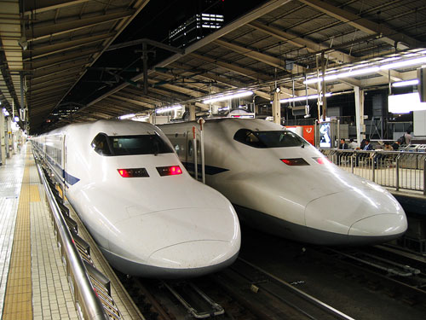
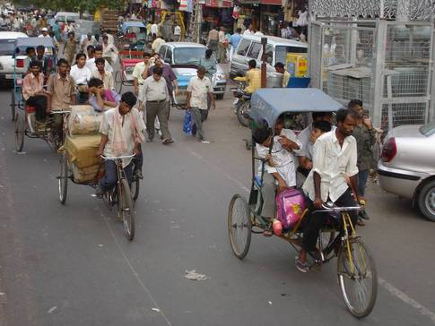
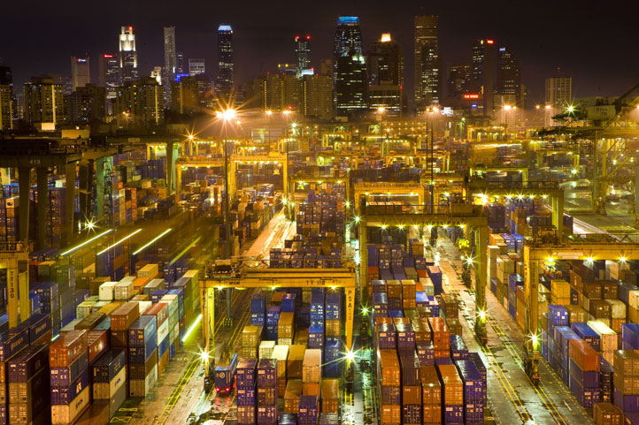
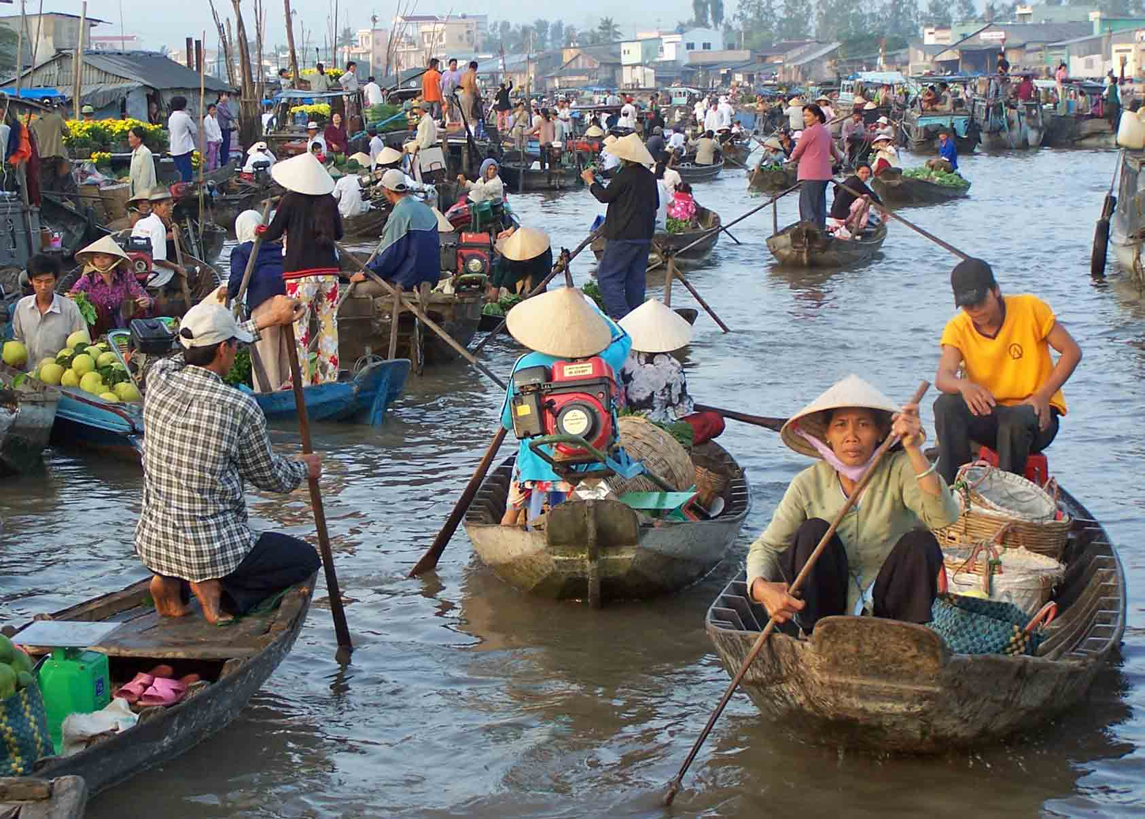
shinkansen
rikša
přístav Singapore
Mekong

Slide 3
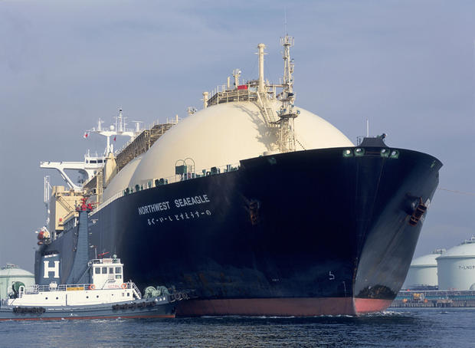
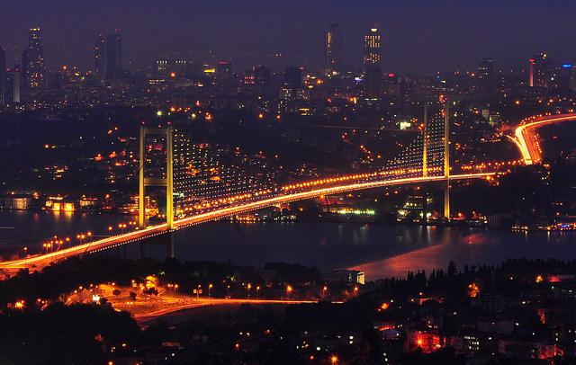
tanker převážející zemní plyn
most spojující Evropu a Asii

Slide 4
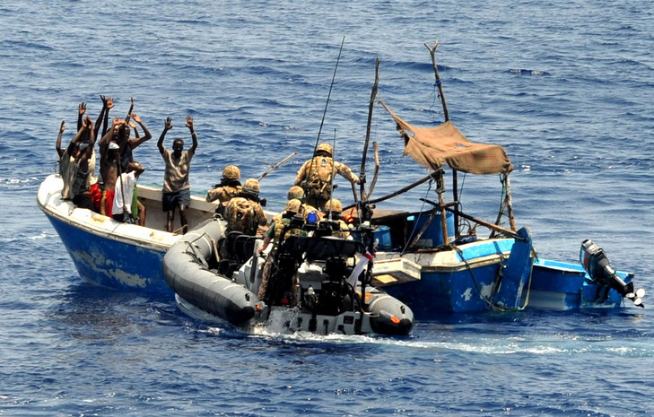
rozmach pirátství v jihovýchodní a jihozápadní Asii
nebezpečí min na cestách v Afghánistánu

Slide 5
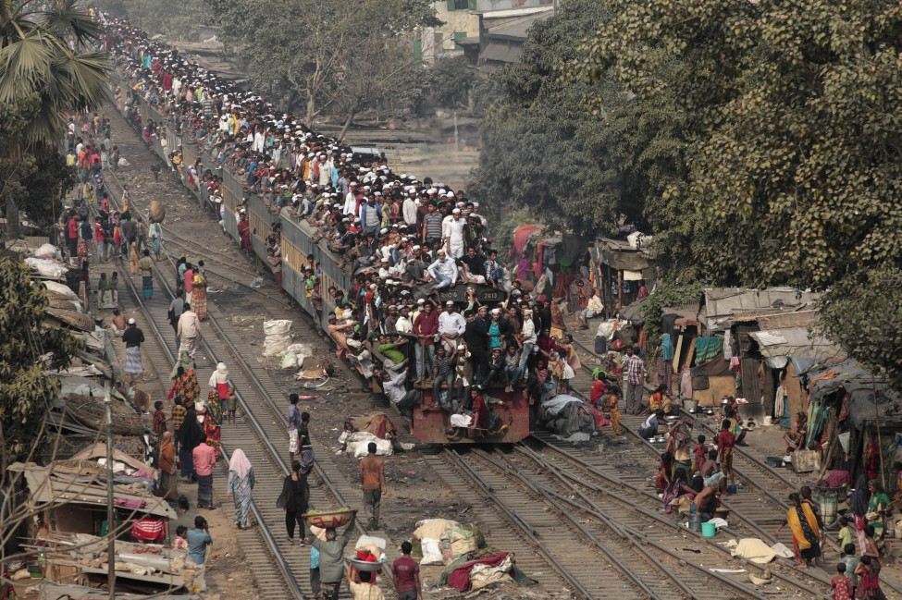
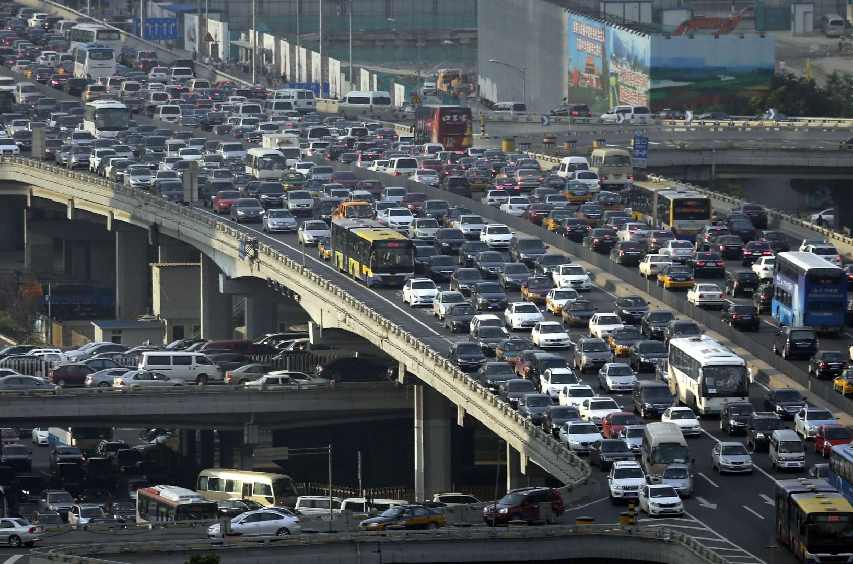
Přelidnění vytváří problémy i v dopravě (vlak projíždějící
slumem v Dháce).
V Asii roste počte uživatelů automobilů, to s vysokým počtem
obyvatel přináší i značné problémy do dopravy.

Slide 6
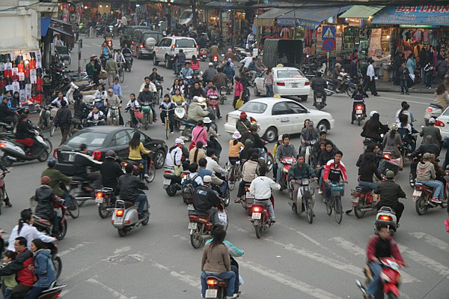
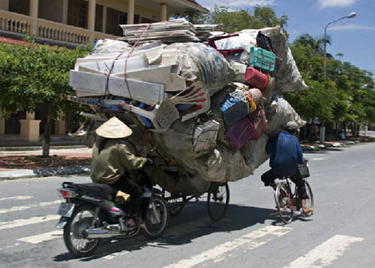
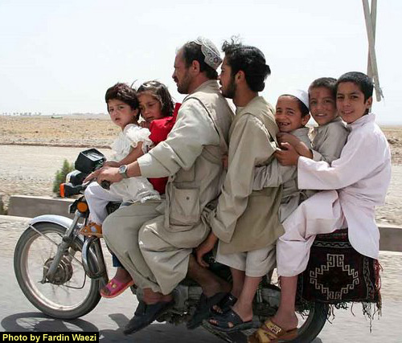
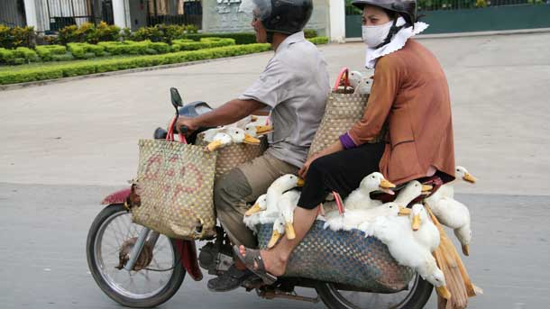
Na kole a motocyklu se v Asii převáží vše…

Slide 7
Pomocí atlasu str. 38-39 odpověz na otázky o dopravě v Asii:
Jaké typy dopravy v Asii najdete?
Které státy, nebo regiony, se podobají dopravě v ČR?
Odkud kam vede hlavní námořní trasa v asijském regionu?
Jaký je největší asijský přístav?
Ve kterých městech najdeme letiště, které přepraví více než 25 milionu cestujících za rok?
Které řeky jsou splavné celoročně? Proč jsou sibiřské řeky splavné jen sezóně?
Které asijské státy mají totožný rozchod kolejnic jako většina států Evropy?
V jakých státech se můžeš projet rikšou?

Slide 8
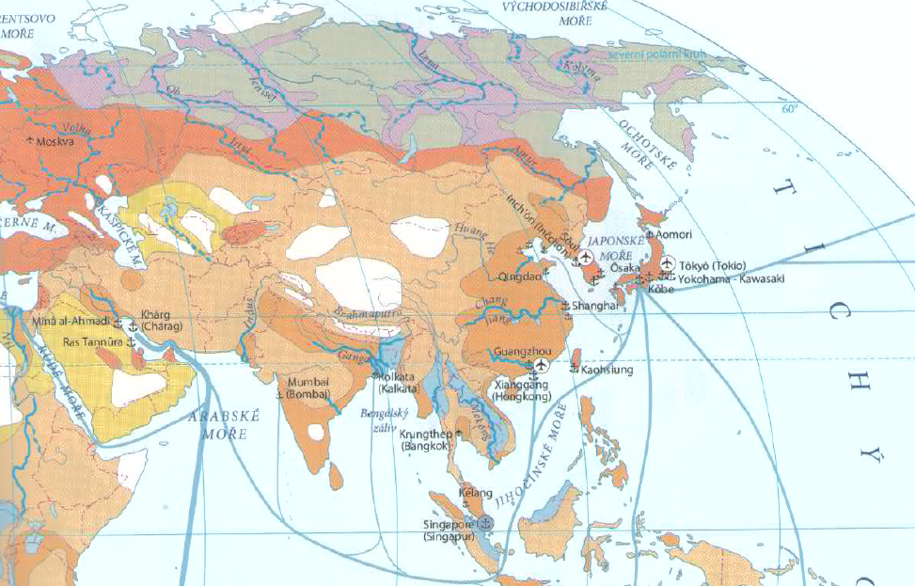
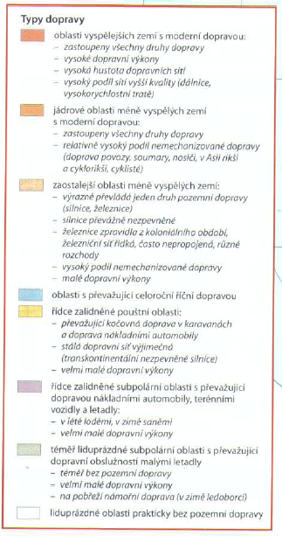

Slide 9
Doprava - zápis
Zaostalá (kola, povozy) x nejmodernější (rychlovlaky, letecké terminály).
Námořní – největší přístavy světa Kóbe, Nagoja, Singapore, velký význam ropné přístavy (Perský záliv) + Suezský průplav.
Říční – Chang Jang, Mekong, Ganga, Sibiř – jen sezoně.
Letecká – její význam neustále stoupá (Tókjo, Soul, Hongkong).
Vlaková – rychlovlaky (Šinkanzen), Rusko - TRAM a BAM.

